Slide 1
Aplikovanie neurónovej siete na globálnu databázu terorizmu
Bc. Michal Šimko
2020/2021

Slide 2
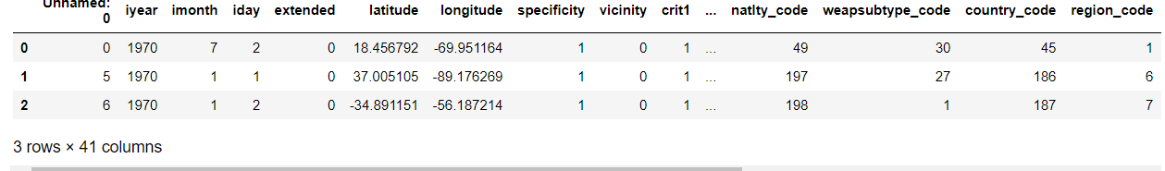
Získanie dát
Data_frame.shape
Data_frame.columns
Vysvetlenie význam stĺpcov
časové stĺpce sú = iyear, i month, iday ( roky, mesiace, dni)
pozícia a lokácia krajín stĺpce = latitude, longitude, country_code (zemepisná šírka a výška a kód štátu)
útočné stĺpce = targtype_code, gname_code, weaptype_code, attacktype_code (ciel útoku, názov operácie, typ zbrane, typ útoku)

Slide 3
Analýza dát
Príkazy na ukázanie nám dať v našom datasetu
unique('iyear') # vypíše nám presne roky od 1970 až po 2017
cplot('iyear') # počty teroristkách útokov ako rástli ročne ( podľa tohto žijeme bezpečnej krajine )
unique('imonth') # ukáže nám koľko máme mesiacov v datasete 12
cplot('imonth') # vývoj útokoch v daných mesiacoch
victims = max_counts('nkill',10, True) # počet úmrtí v danej triede koľko ľudí umrelo na danú úroveň
spie(victims) # graf na vizualizáciu úmrtí

Slide 4
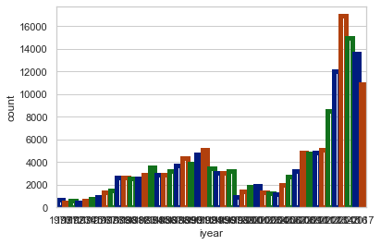
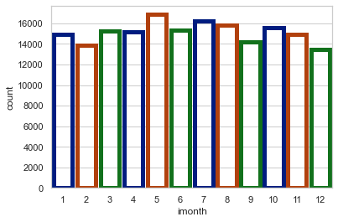
Analýza dát
Ako počas rokov rástol teroristické útoky od 1970 – 2017 a k tomu intenzita daných mesiacov

Slide 5
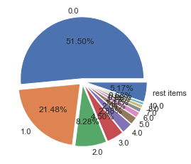
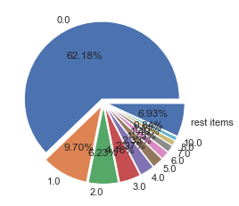
Analýza dát
Počet úmrtí na daný typ zbrane v kategórií od 0 po 10
Počet ranený na daný typ zbrane v kategórií od 0 po 10
Úmrtí
Ranený

Slide 6
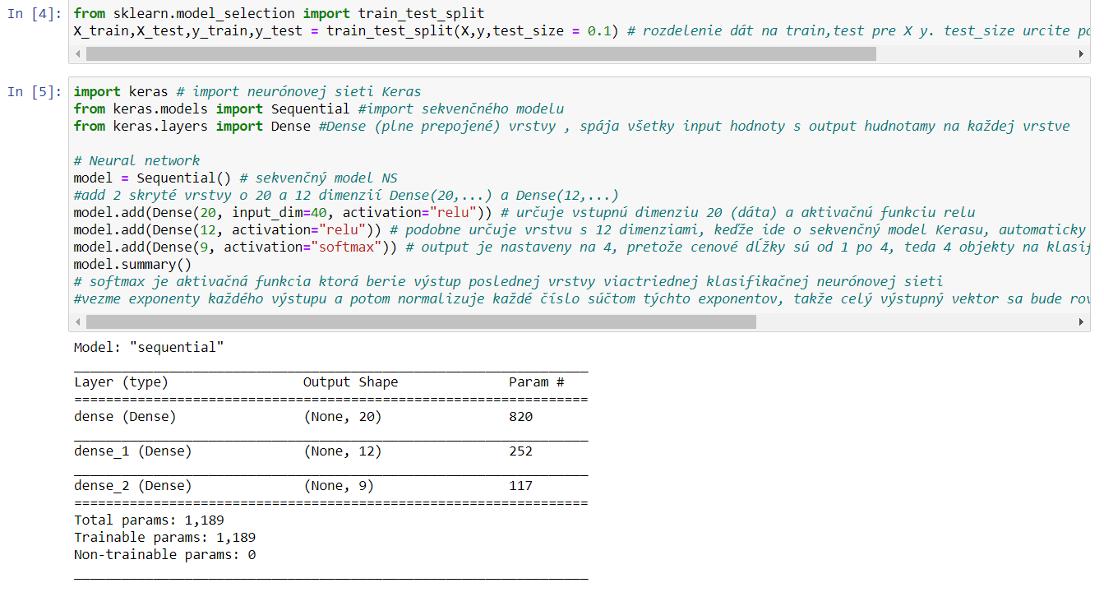
Neurónová sieť

Slide 7
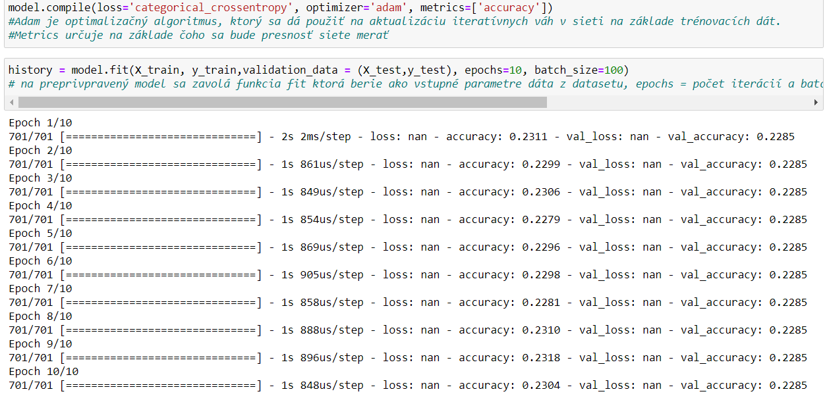
Neurónová sieť

Slide 8
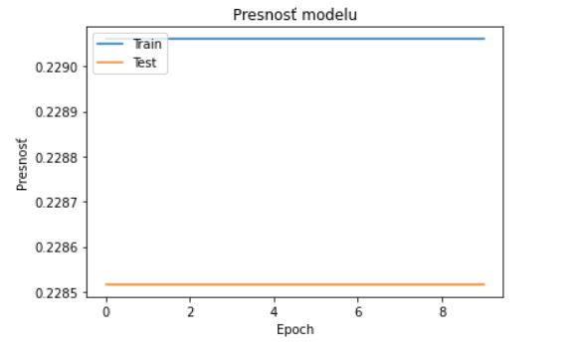
Neurónová sieť
Knižnice
from sklearn.model_selection import train_test_split
import keras # import neurónovej sieti Keras
from keras.models import Sequential #import sekvenčného modelu
from keras.layers import Dense #Dense (plne prepojené) vrstvy , spája všetky input hodnoty s output hudnotamy na každej vrstve
from sklearn.metrics import accuracy_score # porovnáva hodnoty a vyhodnotí na kolko % sa výsledky zhodujú
import matplotlib.pyplot as plt
plt.plot(history.history["accuracy"])
plt.plot(history.history["val_accuracy"])
plt.title("Presnosť modelu")
plt.ylabel("Presnosť")
plt.xlabel("Epoch")
plt.legend(["Train", "Test"], loc="upper left")
plt.show()

Slide 9
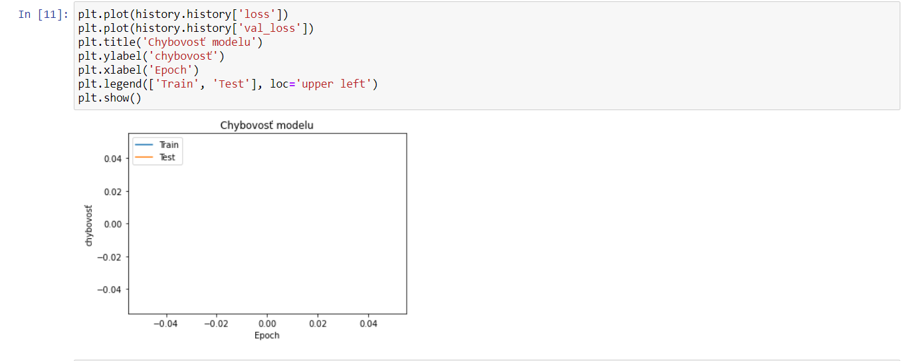
Neurónová sieť
Chybovosť je nulová lebo berie z histórie dát a predvídať model utoku je dosť zložitý na základe dát

Slide 10
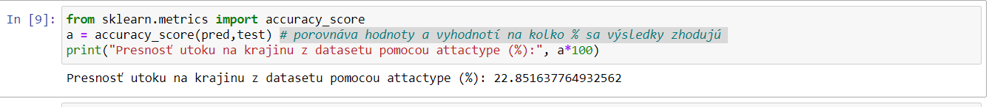
Neurónová sieť
Ako môžeme vidieť neurónová sieť predpovedať na 22.8 % pravdepodobnosť útoku v krajinách z datasetu
Aj keď attack_type je že akým útokom bol teroristický útok spravený znamená to že bol úspešný z nášho datasetu

Slide 11
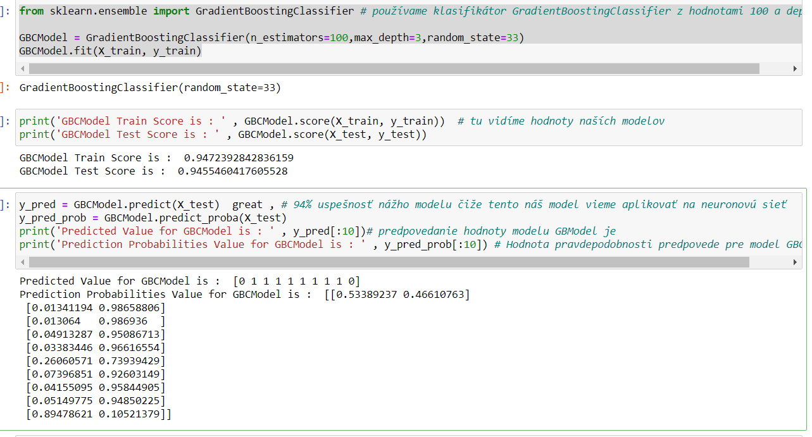
Klasifikácia pomocou ktorej sme dostali našu upravenú databázu
Ako môžeme vidieť aj tu je klasifikátor GradientBoostingClassifier ktorý nám pomáha dostať xy_train a xy_test dáta, pomocou ktorých vieme dosať našu neurónovú sieť , výsledky týchto dát sú skoro totožné ako môžeme vidieť

Slide 12
Neurónové siete
Ďakujem za pozornosť

